Slide 1
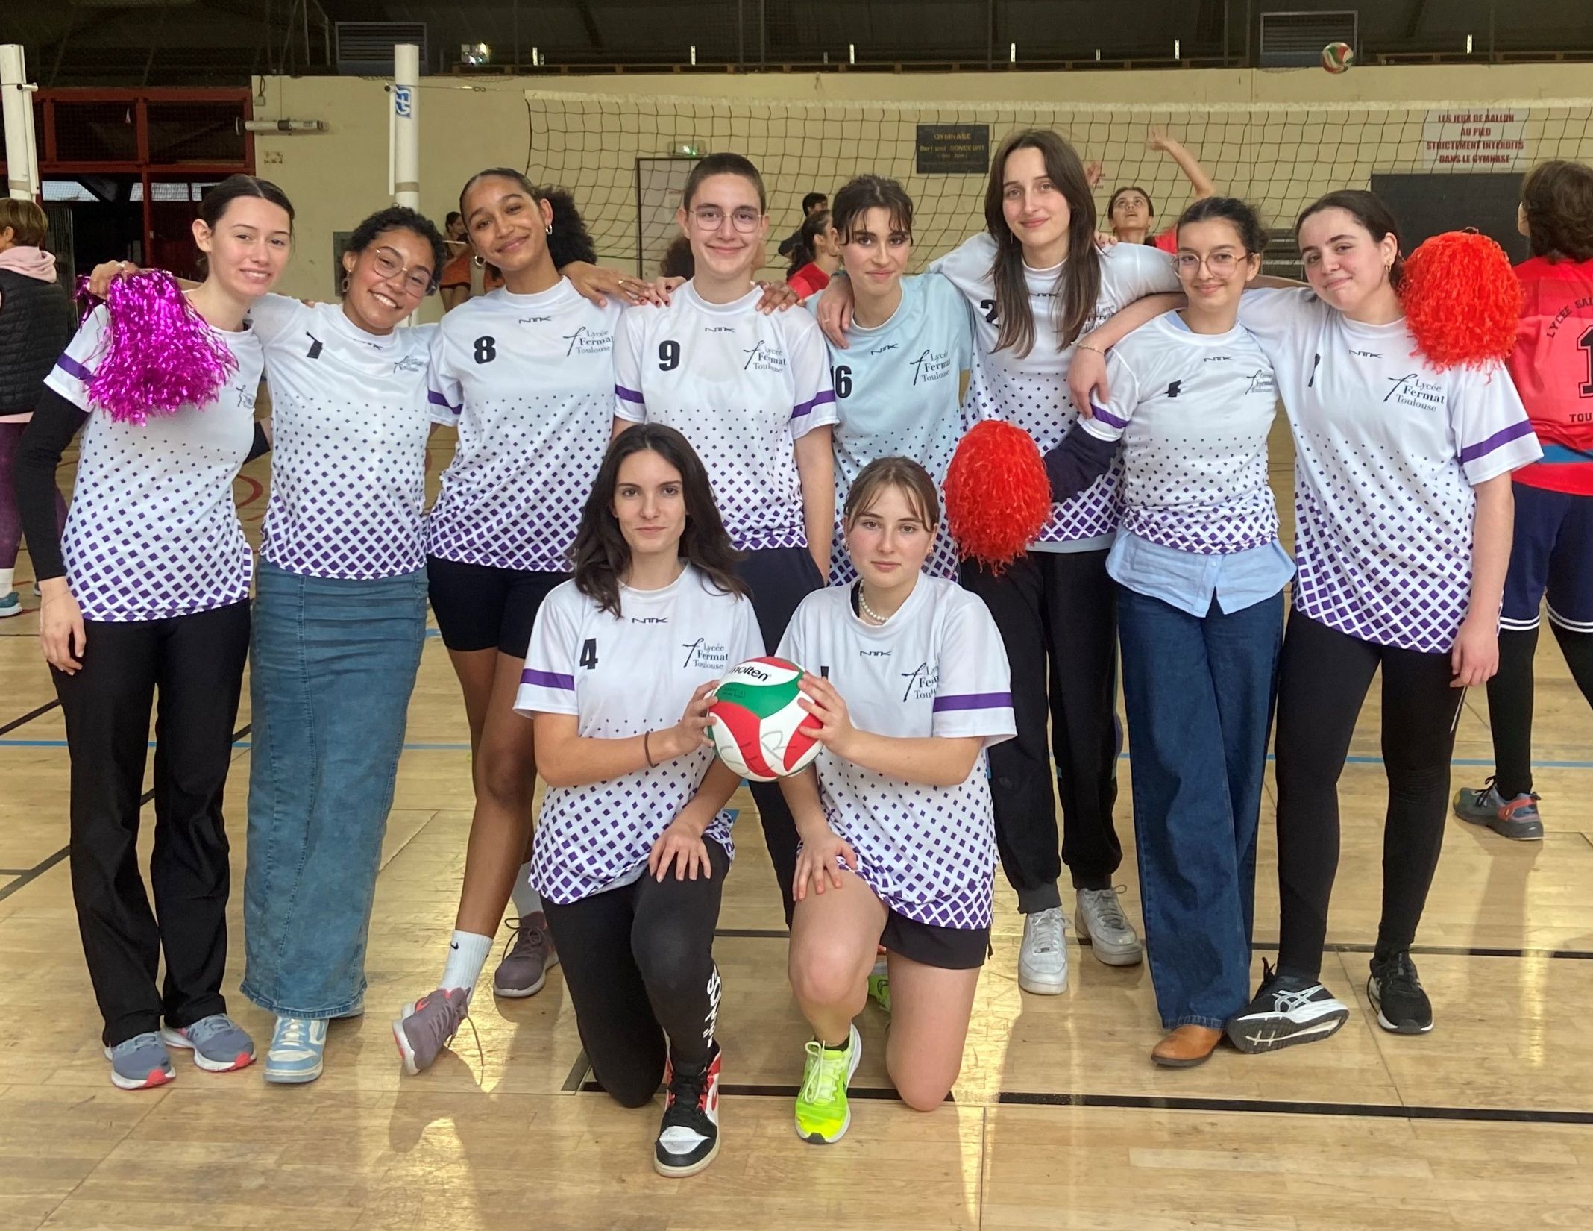

Slide 2
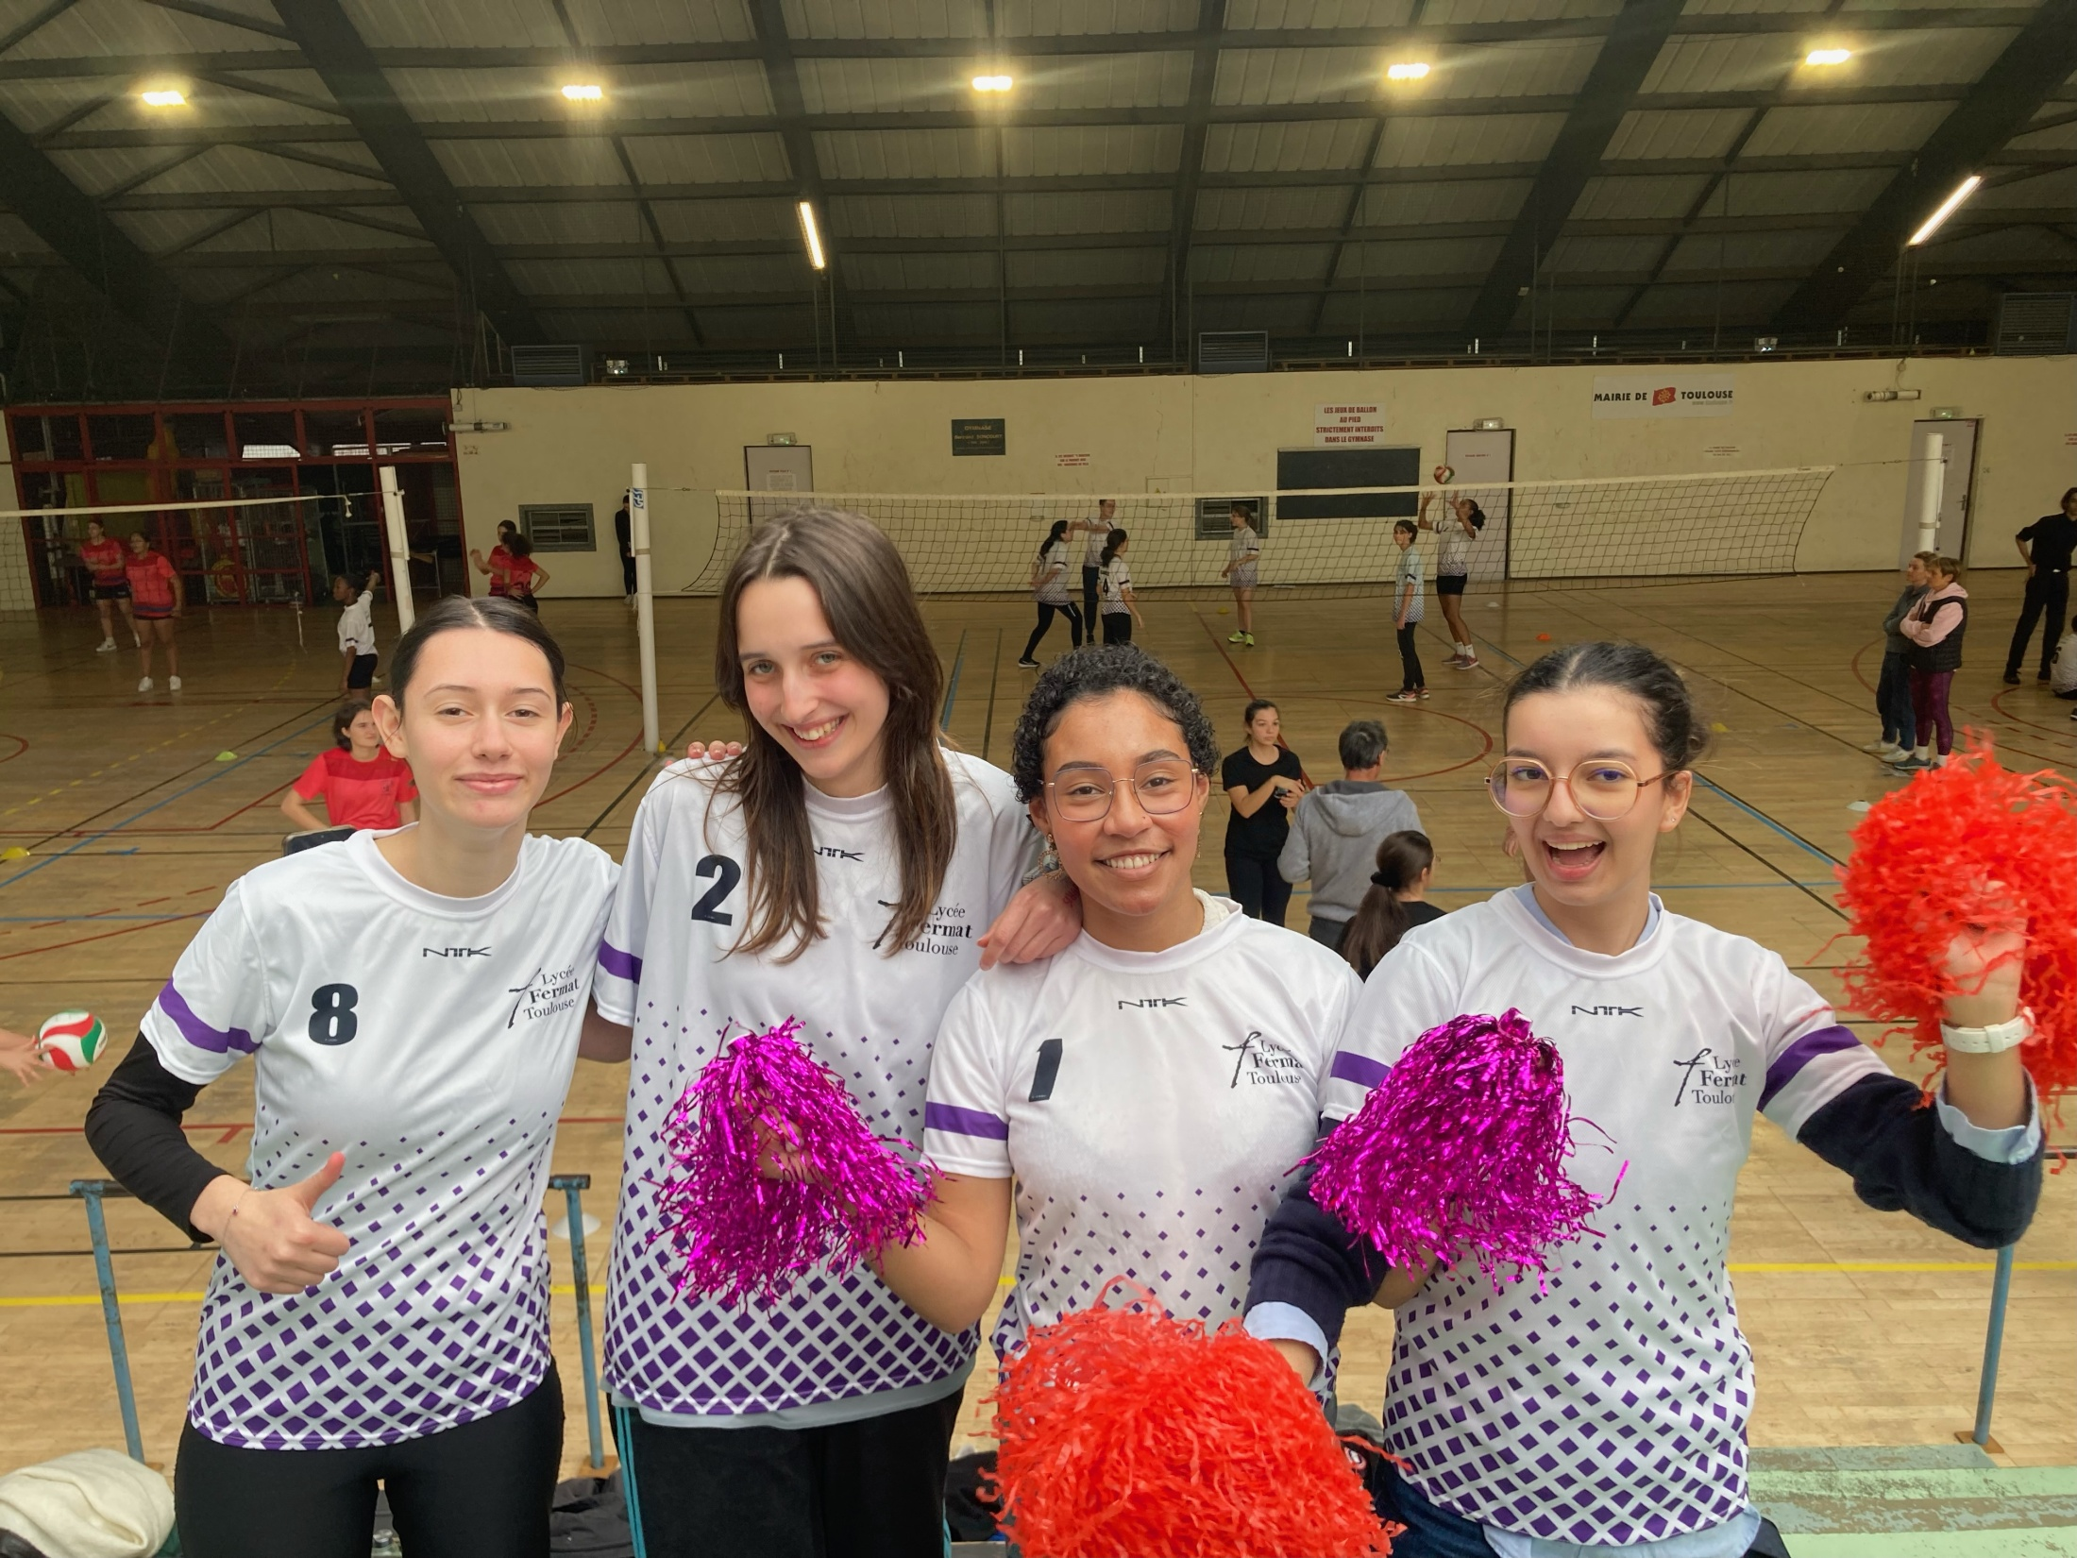
Notes:
LES SUPPORTRICES

Slide 3
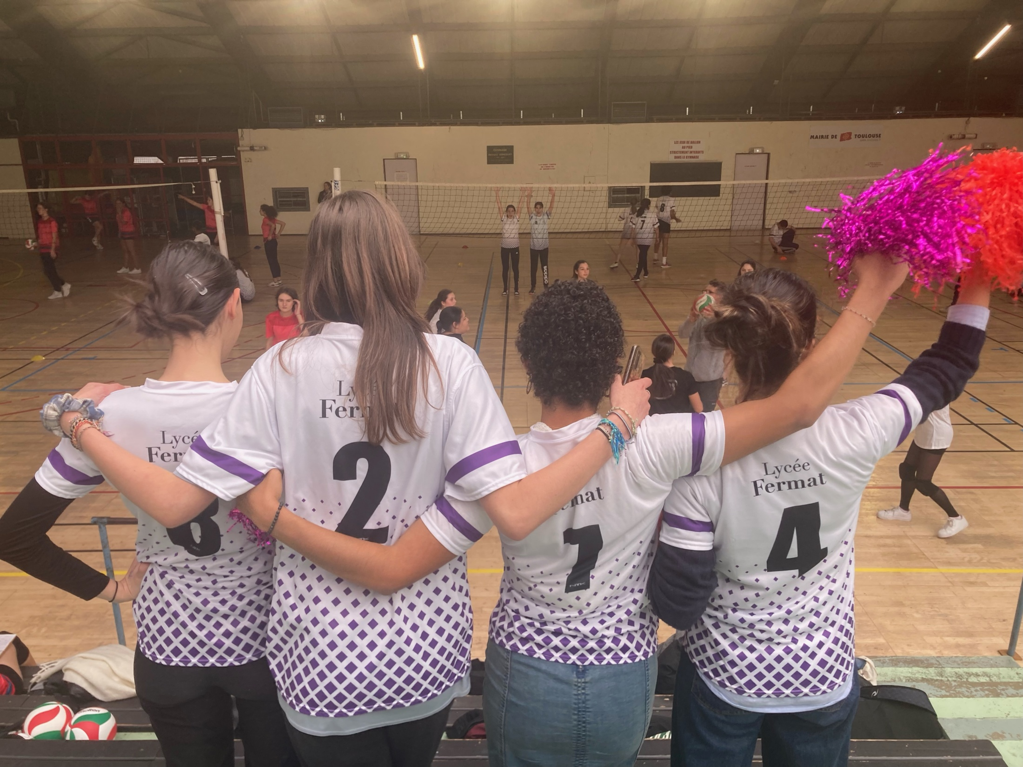
Notes:
LES SUPPORTRICES

Slide 4
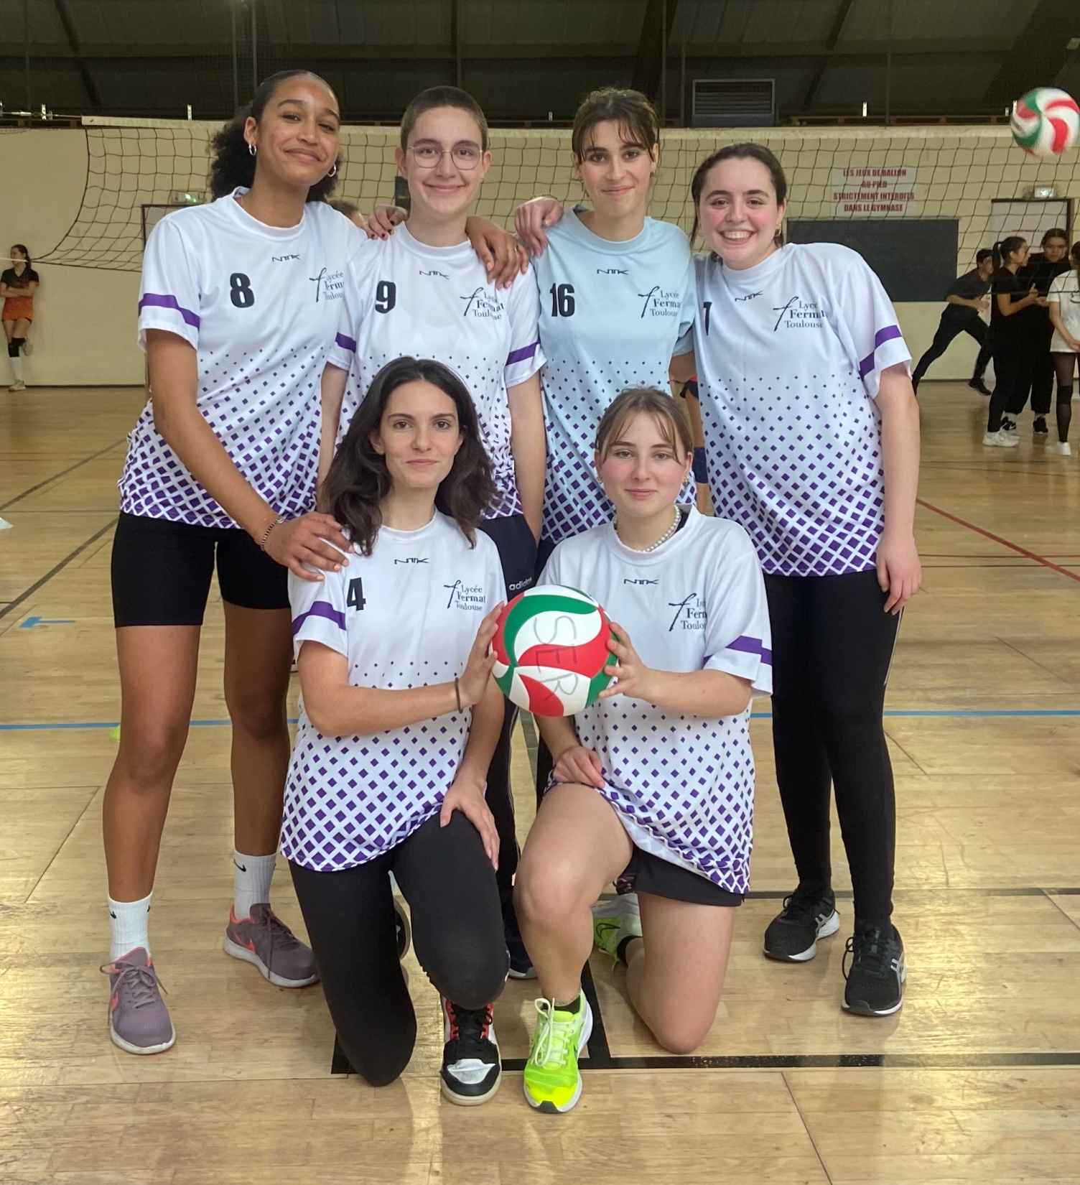
Notes:
FERMAT 2 / EN HAUT : FRIDA/MELISSA/EMMA LEE/SALMA EN BAS : ISABELLE/ALICE

Slide 5
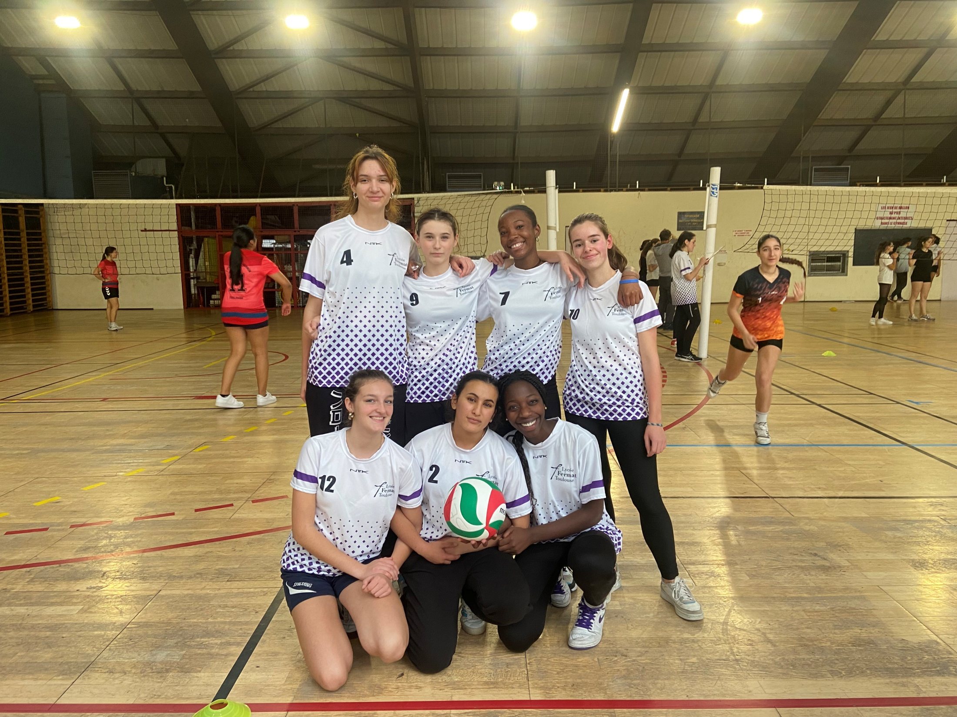
Notes:
FERMAT 3 EN HAUT: MARIA/MATHILDE/FELIZ/ALYSSIA EN BAS : ELEONORE/NAILA/RAHNI

Slide 6
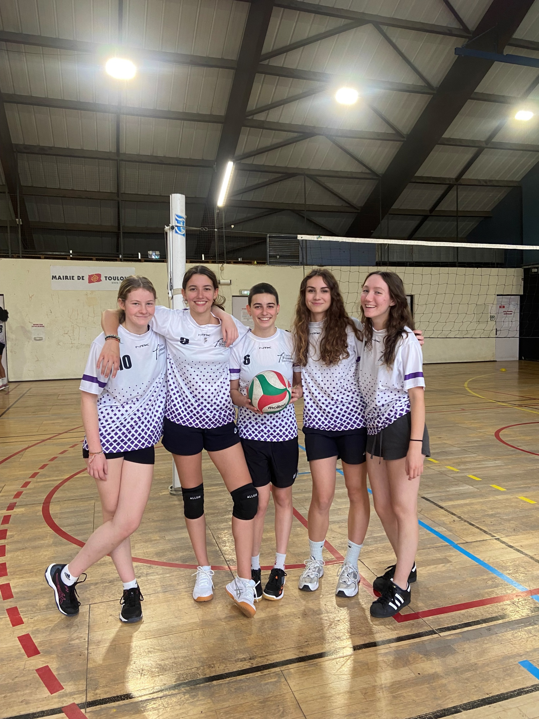
Notes:
FERMAT 1 ZOE/MATHILDE/ELISA/GARANCE/ZOE

